Slide 1
Les utilisateurs

Slide 2
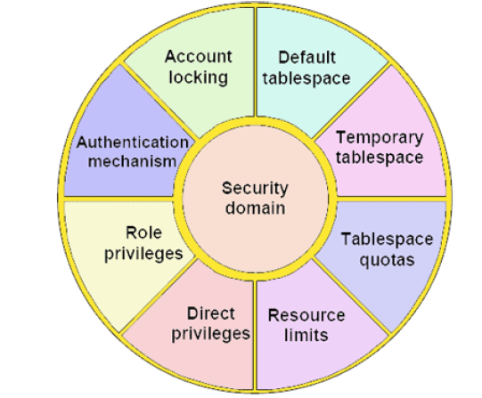

Slide 3
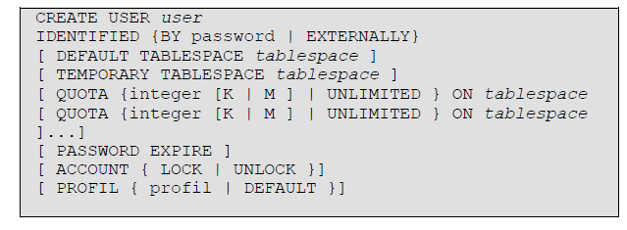
Création d’un utilisateur

Slide 4
Création d’un utilisateur
L’utilisateur est créé sans droit, il ne peut même pas se connecter
Nécessité des privilèges de création de session
GRANT CONNECT TO User;

Slide 5
Gestion des utilisateurs
Pour modifier les paramètres définis dans la création
La commande SQL
ALTER USER …. ;
La modification ne touche pas le Nom_User

Slide 6
Suppression des utilisateurs
La suppression se fait avec la command SQL
DROP USER Nom_User [CASCADE];
CASCADE : suppression du schéma avec l’ensemble des objets

Slide 7
Informations sur les utilisateurs
Deux vues du dictionnaire de données donnent les informations sur les utilisateurs
DBA_USERS
DBA_PROFILES

Slide 8

Atelier

